Slide 1

BAYRAMIMIZ KUTLU OLSUN

Slide 2
SEVGİLİ ÇOCUKLAR, KUTLADIĞIMIZ BU
BAYRAM ATATÜRK TARAFINDAN ÇO
CUKLARA ARMAĞAN EDİLMİŞİTİR.
BU BAYRAM, AYNI ZAMANDA
MECLİSİN AÇILIŞIDIR.

Slide 3
ATATÜRK, YURDUN PARÇALANMASI
NA DAYANAMAMIŞ VE KURTULUŞ
MÜCADELESİ BAŞLATMAK İÇİN,
İSTANBUL’DAN BANDIRMA VAPURU
İLE SAMSUN’A GİTMİŞ VE TÜRK HALKI
NI KURTULUŞ MÜCADELESİNE DAVET
ETMİŞTİR.
ÜLKENİN BULUNDUĞU DURUMU AN
LATMIŞTIR.
ATATÜRK, SAMSUN’DAN SONRA AMASYA’YA
GİTMİŞ .ORADA KURTULUŞ MÜCADELESİNİN
KARARLARINI AÇIKLAMIŞTIR.
TARİHTE BU KARARLARA ”Amasya Genelgesi” denir.

Slide 4
Atatürk Amasya’dan sonra Erzurum’a oradan da Sivas’a gitmiştir.
Sivas kongresinde “VATAN BİR BÜTÜNDÜR” kararı çıkmıştır.

Slide 5
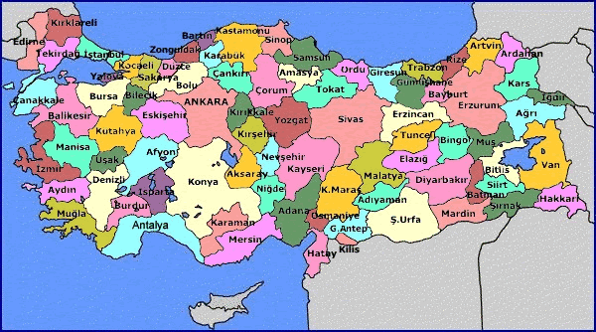

Slide 6
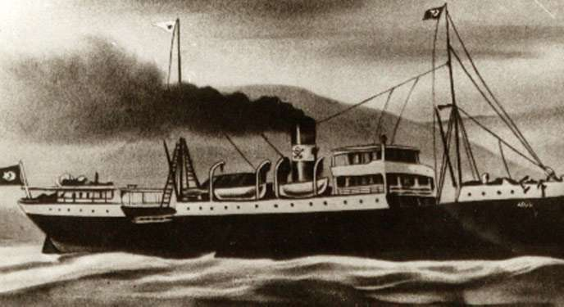
BANDIRMA VAPURU

Slide 7
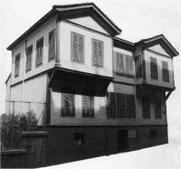
BİR ANI:
Ali Rıza Bey, eğitim görmüş bir ailenin çocuğudur. Ve kendisi gümrük işinde çalışan küçük bir devlet memurudur.Gümrükten aldığı az bir para ile zar zor geçinmektedir.
Daha sonra Ali Rıza Bey Olimpos Dağı eteklerinde bir köyde görev aldı.Orda herkesin orman işinde ve kereste işinde çalıştığını ve çok para kazandıklarını gördü.
Ticaret konusunda hiç bilgisi olmayan Ali Rıza Bey,işinden ayrıldı ve kereste işiyle uğraşmaya başladı.
Ali Rıza Bey,önceleri çok iyi para kazandı. Ve ailesine büyük , pembe iki katlı evi yaptırdı.Ev geniş odalı ve Arnavut kaldırımına bakan sokaktaydı.

Slide 8
Ali Rıza Bey, işe başlamak için uygunsuz zaman seçmişti. Bu dağlar eskiden beri Türk Beylerinin baskısından kaçan Rum çetelerinin elindeydi. Ali Rıza Bey, bu çetelerin baskılarına ve saldırılarına maruz kaldı.Çeteler sürekli yol kesiyor ve para istiyorlardı. Ali Rıza Bey bu duruma daha fazla dayanamadı. V e işini çetelere teslim etti. Buna dayanamayan Ali Rıza bey, bağırsak vereminden öldü. İşte çocuklar, Küçük Mustafa bu evde doğdu….

Slide 9


istanbul
samsun
Amasya
Ankara
Erzurum
sivas
Atatürk’ün Kurtuluş Savaşını başlatmak için gittiği yerlerin adını söyleyiniz…

Slide 10

ÇOCUKLAR KARDEŞ OLDU MU?
Daha bir ışıldar akarsu
Daha ballanır uyku,
Çocuklar kardeş oldu mu
Barışır artık kurt kuzu
Çocuklar kardeş oldu mu.
Düşler denizine doğru,
Mutluluk bir yelken açar,
Her yürek bir altın pınar,
Çocuklar kardeş oldu mu
Çocuklar kardeş oldu mu.
Kucaklaşır batıyla doğu
Çocuklar kardeş oldu mu.
Ne açlık kalır ne de korku
Korudaki fidanlar gibi
Sevip sevip birbirini
Çocuklar kardeş oldu mu.

Slide 11
23 Nisan Ulusal Egemenlik ve Çocuk Bayramınız
KUTLU OLSUN

